Slide 1
Bài 4
Biểu đồ cột.
Biểu đồ cột kép

Slide 2
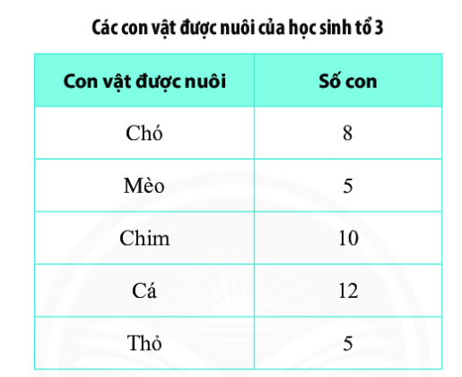
Bài 4
Biểu đồ cột. Biểu đồ cột kép
1. Ôn tập biểu đồ cột
Hoạt động nhóm:
Hãy vẽ biểu đồ tranh với số liệu được cho trong bảng sau
Nêu những thuận lợi và khó khăn khi vẽ biểu đồ tranh

Slide 3
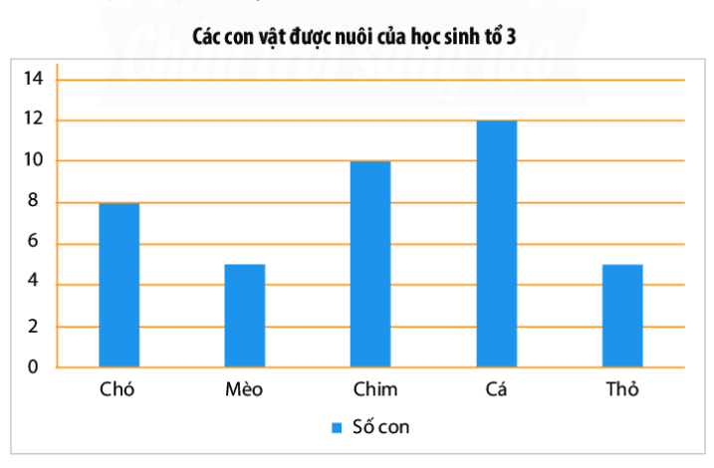
Bài 4
Biểu đồ cột. Biểu đồ cột kép
1. Ôn tập biểu đồ cột

Slide 4
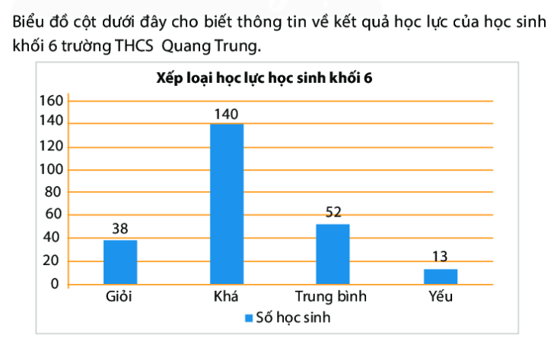
2. Đọc biểu đồ cột
Vận dụng 1

Slide 5
3. Vẽ biểu đồ cột
Thực hành 1

Slide 6
3. Vẽ biểu đồ cột
Vận dụng 2

Slide 7
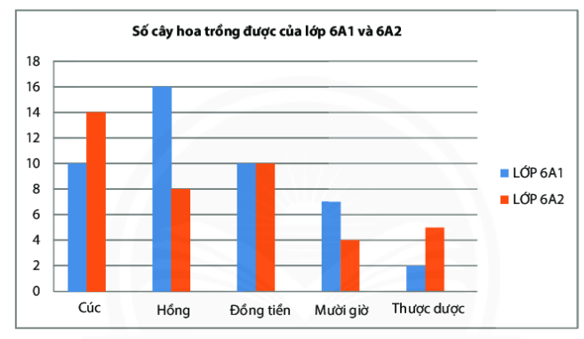
4. Giới thiệu biểu đồ cột kép

Slide 8
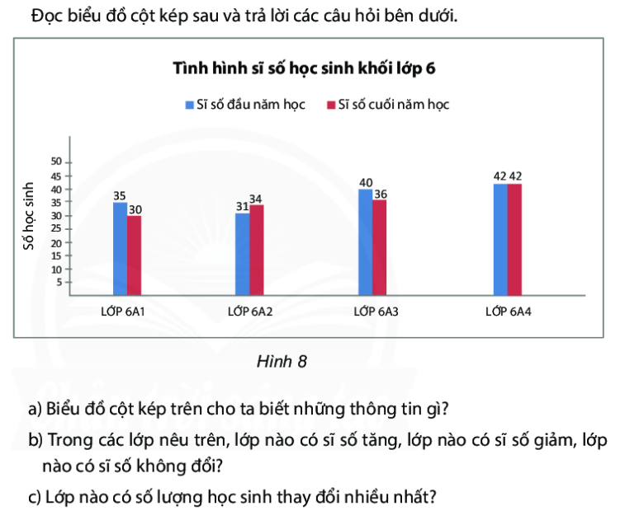
5. Đọc biểu đồ cột kép
Thực hành 2

Slide 9
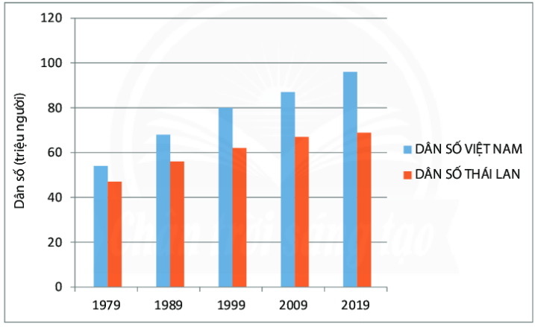
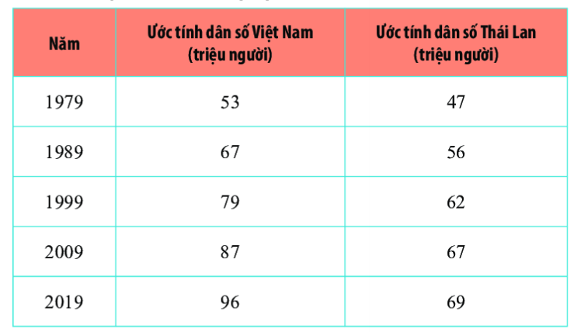
6. Vẽ biểu đồ cột kép

Slide 10
6. Vẽ biểu đồ cột kép
Vận dụng 3

Slide 11
HOẠT ĐỘNG THỰC HÀNH THEO NHÓM (2 NGƯỜI/NHÓM)
Học sinh đóng vai là một doanh nhân đi khảo sát thị trường giày bán cho học sinh khối lớp 6 (lớp 7, lớp 8, lớp 9,…)
Học sinh cần biết được size giày nào là phổ biến nhất để sản xuất giày.
Hãy khảo sát ít nhất 20 bạn học sinh lớp 6, 20 bạn học sinh lớp 7 và lập bảng thống kê
Sau đó vẽ biểu đồ cột cho học sinh lớp 6, cho học sinh lớp 7.
Vẽ biểu đồ cột kép cho cả 2 lớp

Slide 12
Bài 4
Biểu đồ cột. Biểu đồ cột kép

